Slide 2
Vision
Strategier
Portföljstyrning
Styrning
Styrning
Stöd
Stöd
Organisations- struktur
Programstyrning
Projektstyrning
Projektledning Resurser
Linjeverksamheten
Projektverksamheten

Slide 3

Eftersträvansvärt men svårt att uppnå. Kräver fullständig kunskap om kunderna och en
perfekt resursflexibilitet.
Lågprisflygbolag
Effektiva öar
Det perfekta tillståndet
Resurseffektivitet
Öken
Effektiv ocean
Brandkår
Flödeseffektivitet

Slide 4
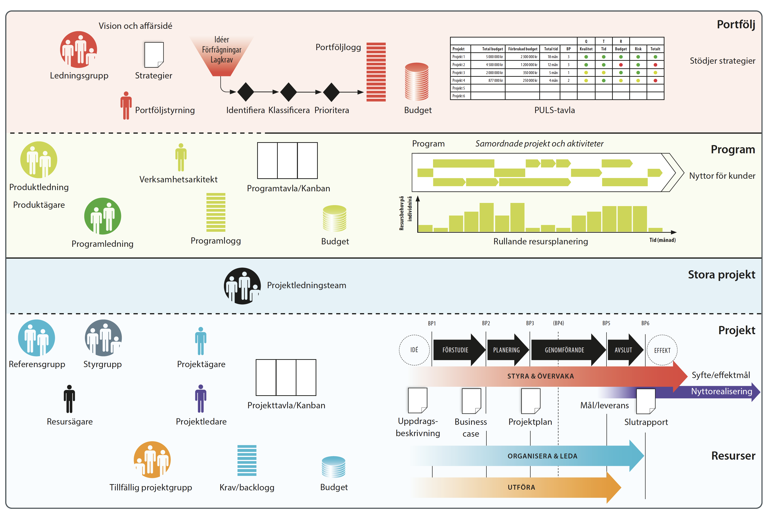

Slide 5

Projekt
Övergripande verksamhetsmål
Projekt
Funktionella strategier
Projekt
Utveckling och produktion
Försäljning
Projekt
Projekt
Projekt
Marknad och produkt
Projekt
Rekrytering och kompetensutveckling
Projekt
Organisation och lokalisering
It-stöd
Projekt
Projekt

Slide 6
Beslutspunkt |  | Beskrivning
BP 1 | Initiera projektet | Definiera uppdraget Bestäm ramar för projektet och förstudien
BP 2 | Inled planeringen | Godkänn förstudien Bestäm ramar för planeringen
BP 3 | Starta genomförandet | Godkänn projektplanen Ge klartecken att starta projektet
BP 4 | Avstämning | Godkänn delresultat, besluta om större förändring (Ej obligatorisk beslutspunkt)
BP 5 | Godkänn överlämning | Godkänn leveransen Inled effekthemtagningen
BP 6 | Stäng projektet | Godkänn slutrapporten Avsluta projektet
Beslutspunkter i den generella projektmodellen.

Slide 7
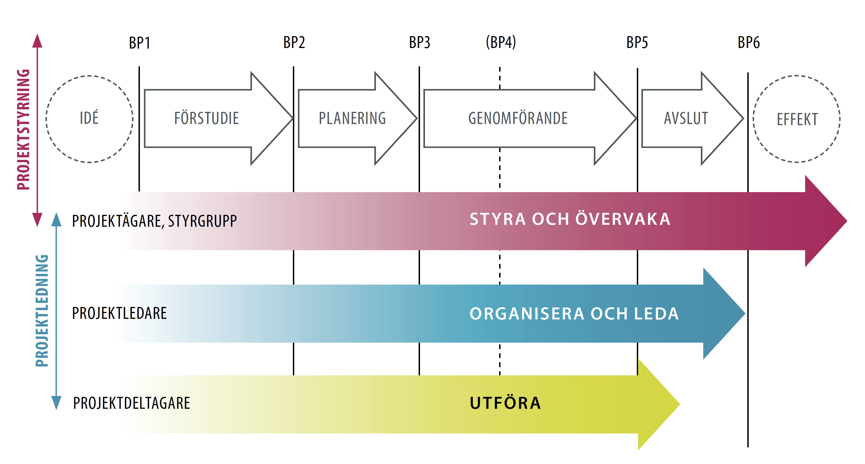

Slide 10
Daily Scrum
Sprint retrospective
Sprint
Product Backlog
Sprint Backlog
Sprint review

Slide 12
